Slide 1
Датчик влажности и температуры
3 курс 1 группа
Брюханова Анна
Быковский Данила
Головко Олеся

Slide 2
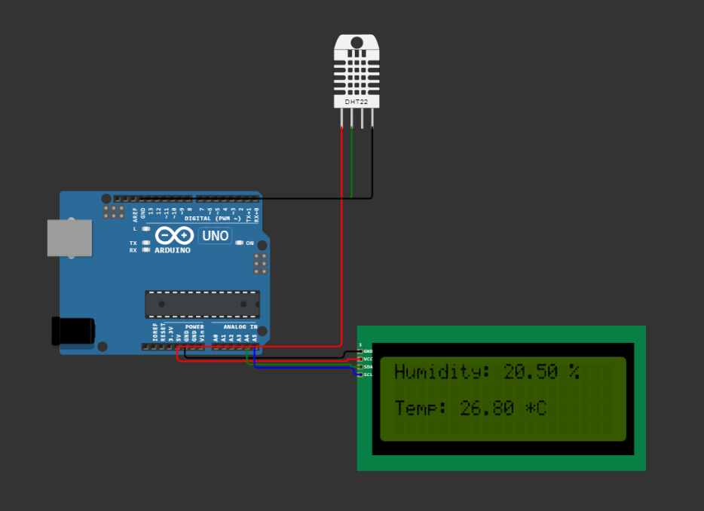
Подключение
Датчик DHT22
Плата UNO
Экран LCD I2C

Slide 3
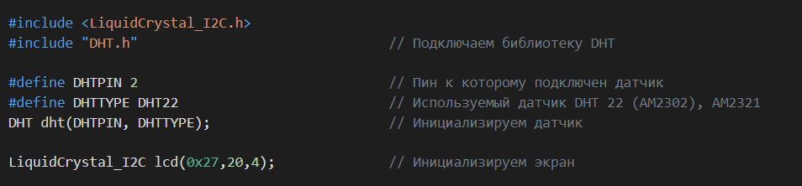
Код
Начало программы

Slide 4
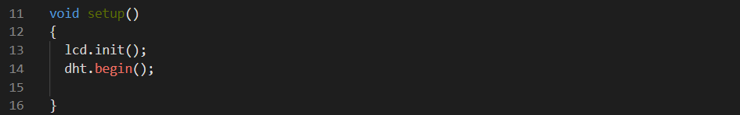
Код
Метод setup() – запуск модулей

Slide 5
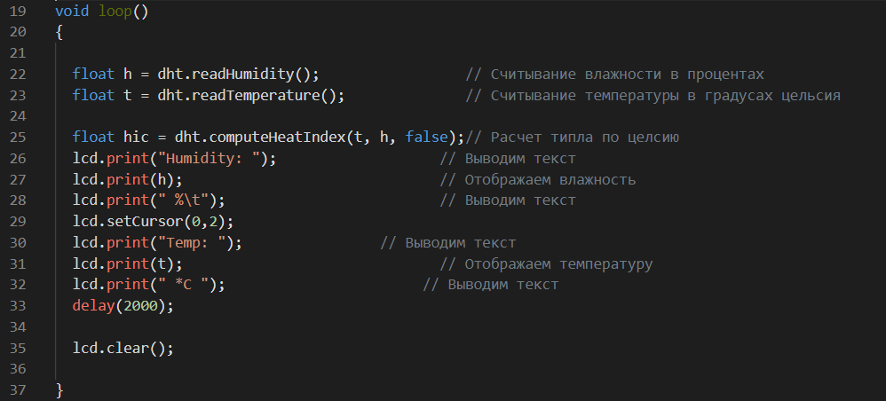
Код
Основная логика программы

